Slide 1
Famille des Streptococcaceae et des Enterococcaceae
Mme GHAROUT A.

Slide 2
Ce sont des cocci à Gram positif dépourvus de catalase et d’ oxydase.
Ils produisent de l'acide lactique par fermentation du glucose et sont anaérobies aérotolérants.
Parmi toutes ces bactéries, les espèces des genres Streptococcus et Enterococcus sont le plus souvent impliquées en pathologie humaine.
L'absence de catalase et l'aspect caractéristique en paires (diplocoques) ou en chainettes permettent de les distinguer des Micrococcaceae.

Slide 3
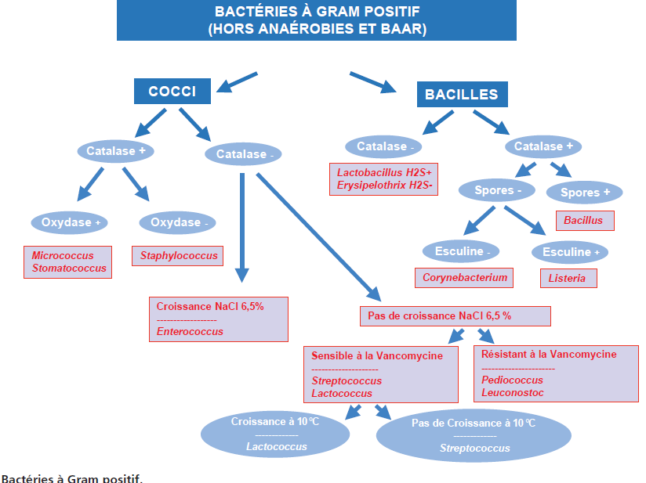

Slide 4
Le genre Streptococcus
Le genre Streptococcus comprend 113 espèces (janvier 2016). L'espèce type du genre est S. pyogenes, décrite en 1884.
Certaines espèces très virulentes, comme S. pyogenes ou
S. pneumoniae, sont des bactéries pathogènes.
D'autres espèces sont le plus souvent commensales mais deviennent des pathogènes ≪ opportunistes ≫ dans certaines circonstances.
C'est le cas des streptocoques oraux qui peuvent être responsables d'endocardites.
D'autres espèces, comme Streptococcus mutans qui peut être responsable de caries dentaires.

Slide 5
Les streptocoques se présentent sous l'aspect de cocci à Gram positif, de diamètre inferieur à 2 μm, immobiles et asporulés.
Ils sont groupés en diplocoques ou en chainettes de longueur variable.
Certaines espèces se multiplient plus facilement en anaérobiose (Streptococcus intermedius) ou en présence de CO₂ (S. pneumoniae, S. mutans).
Les streptocoques sont homofermentaires, catalase et oxydase négatifs.
Ils se multiplient en milieu Man, Rogosa et Sharpe (MRS) sans production de gaz, contrairement à Leuconostoc.
Les streptocoques nécessitent pour leur multiplication de nombreux facteurs de croissance présents dans les milieux de culture complexes, tels que les géloses (trypticase soja ou Columbia) enrichies de 5 % de sang.
Les milieux réducteurs, type milieu de Schaedler ou bouillon au thioglycolate, favorisent leur métabolisme anaérobie préférentiel.
Croissance en 24 à 48 heures; Température optimale comprise entre 35 et 37°C

Slide 6
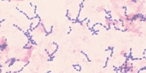
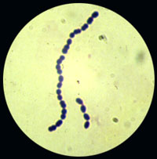
Aspect microscopique
Streptococoques: Coques en longue chaînette Gram +

Slide 7
Avant l'utilisation des techniques de biologie moléculaire, la classification des streptocoques reposait essentiellement sur trois types de caractères : l'hémolyse entourant les colonies obtenues sur gélose au sang, le groupe de Lancefield et les propriétés physiologiques ou biochimiques.
Cette approche qui repose sur les caractères culturaux (aspect et taille de la colonie, aspect et taille de l'hémolyse et atmosphère de croissance) reste utilisée en pratique courante pour l'identification.
L'hémolyse permet la distinction des streptocoques β-hémolytiques, α-hémolytiques et non hémolytiques.
Elle permet de distinguer rapidement les streptocoques pyogenes, le plus souvent β-hémolytiques (mis à part S. pneumoniae qui est α-hémolytique et les streptocoques du groupe anginosus dont l'hémolyse est variable), pour lesquels l'identification repose sur le sérogroupage par une technique rapide d'agglutination sur lame.

Slide 8
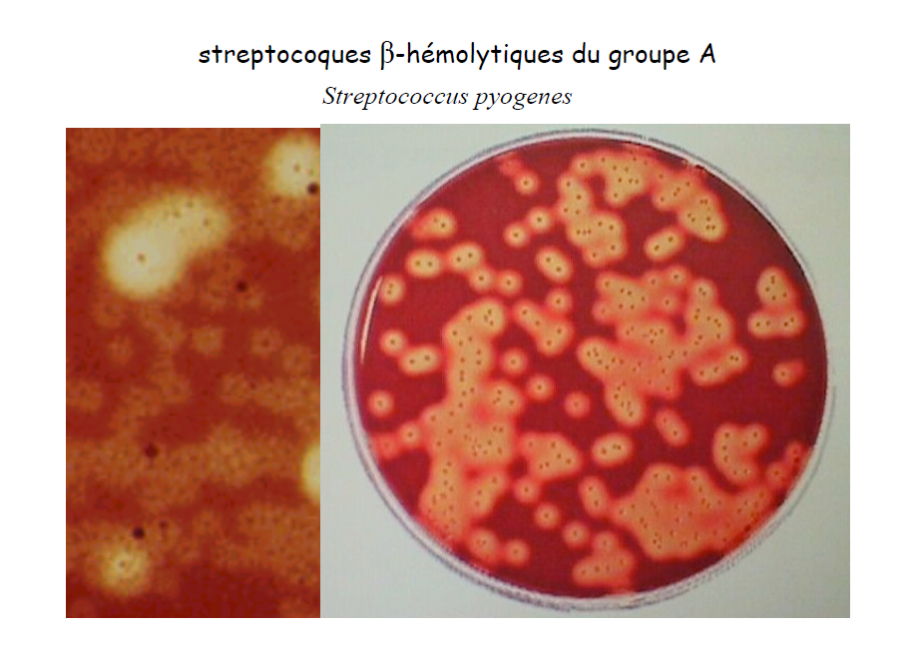

Slide 9
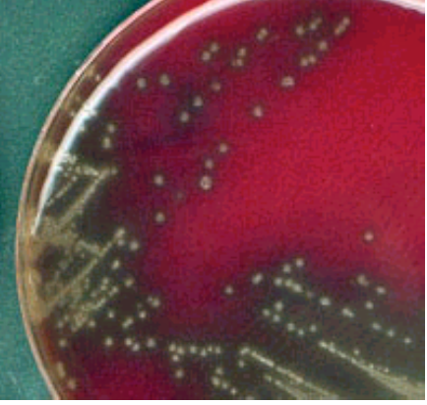
Streptocoques α-hémolytiques

Slide 10
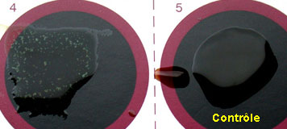
Présence ou non d’un Antigène de paroi → le polyoside C sur lequel repose la classification de Lancefield :
- Définition de plusieurs groupes A à H, K à P, R à V et non groupable
- Groupage réalisé par co-agglutination de particules de latex sensibilisées par des Ac spécifiques

Slide 11
caractères biochimiques :
L'analyse des souches pathogènes est complétée par la réalisation de tests biochimiques révélant la production d'enzymes ou l'hydrolyse de différents substrats,
- rapid ID 32 Strept ® → résultat en 4 heures.
- Api 20 Strept® → résultat en 18 heures.
L‘étude du profil de résistance aux antibiotiques et l‘étude du profil protéique (spectrométrie de masse MALDI-TOF).

Slide 12
Streptocoque du groupe A : Streptococcus pyogenes
Identification
S. pyogenes est un streptocoque β-hémolytique qui possède l'antigène de groupe A.
L'identification peut être confirmée par la recherche de pyrrolidonyl arylamidase, absente de S. dysgalactiae subsp. equisimilis et des souches β-hémolytiques de S. anginosus et S. constellatus qui présentent occasionnellement l’antigène A de Lancefield.
Absence de production d'acétoine (VP négatif) permet aussi de distinguer S. pyogenes des souches β-hémolytiques des streptocoques du groupe anginosus.
Enfin, la sensibilité à la bacitracine, autrefois utilisée, ne peut plus être considérée comme un test de confirmation de l'espèce S. pyogenes depuis la mise en évidence de souches résistantes.

Slide 13
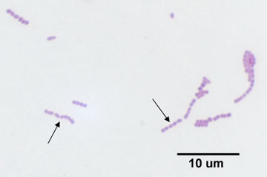
Morphologie et croissance :
- cocci Gram + en longues chaînettes capsulées
- anaérobie tolérant O₂, catalase et oxydase –
- exigeant donc culture sur gélose sang → hémolyse β
- germe très fragile survivant peu ou pas dans milieu extérieur

Slide 14
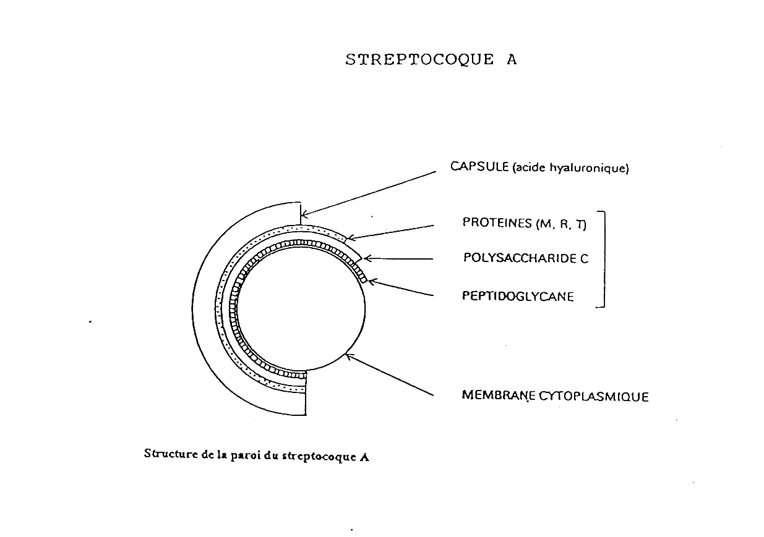
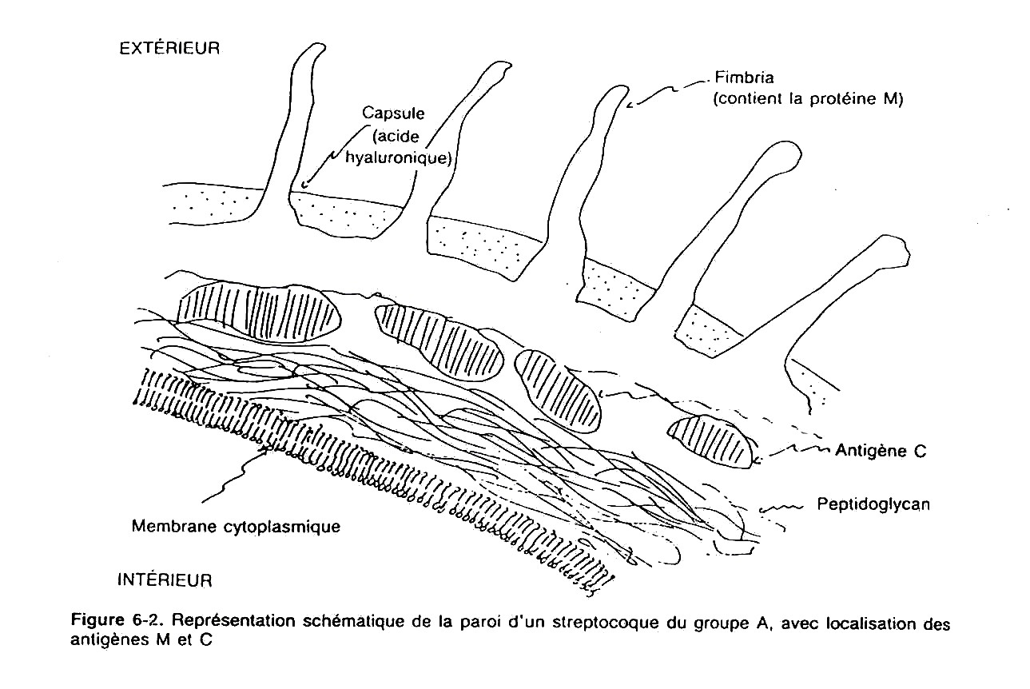
Capsule: élément le plus extérieur constitué d’acide hyaluronique responsable de l’inhibition de la phagocytose.

Slide 15
- protéine M associée aux pili (adhérence), on en connaît plus de 80 sérotypes
- protéine R inconstant
- protéine T 20 sérotypes différents
- Couche polysaccharidique polysaccharide C ou antigène de groupe
- peptidoglycane

Slide 16
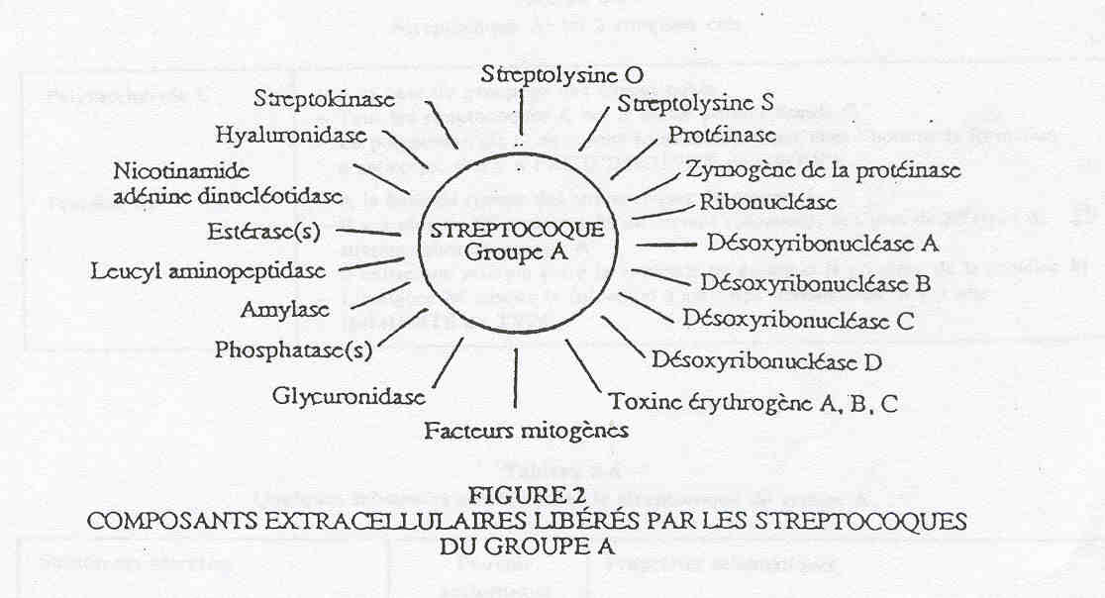
substances élaborées :
- nombreuses et souvent antigéniques conduisant à la formation d’anticorps pouvant servir au diagnostic sérologique

Slide 17
- Streptolysine O (SLO) hémolysine O₂ sensible, ne fonctionnant qu’en anaérobiose à activité cytotoxique / inhibition du chimiotactisme PN → ASLO
- Streptolysine S (SLS) hémolysine O₂ stable également cytotoxique conduisant à l’hémolyse β;
- Fibrinolysine ou Streptokinase (SK) active le plasminogène en plasmine → ASK
- Hyalurodinase → ASH
- Désoxyribonucléases (DNases) de type A, B ,C et D. La B étant toujours produite en grande quantité → ADNase
- Nicotinamide adénine nucléotidase → ANADase
- C₅a-peptidase permet de cliver la fraction C₅a du complément inhibant le chimiotactisme des PN
- Toxines érythrogènes A, B et C exotoxines pyrogènes

Slide 18
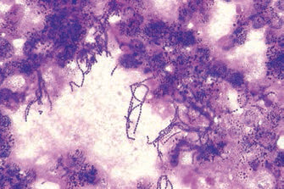
Habitat
- strictement humain
Réservoir
- pharynx de l’homme à partir duquel il peut coloniser la peau. Dans de rare cas, on a une colonisation du vagin
- les porteurs sains sont fréquents ~ 20 %
transmission : strictement interhumaine
directe essentiellement par gouttelettes provenant des voies aériennes supérieures et les lésions cutanées
indirecte possible (aliment, air)

Slide 19
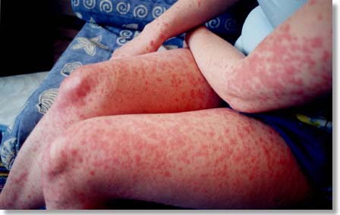
Streptocoque A : pouvoir pathogène
Streptococcies cutanéo-muqueuses
muqueuses:
ORL : angines érythémateuses
Génitales : vulvo-vaginites
cutanées:
Scarlatine : enfant de 5-10 ans, 2 à 3 jours après une
infection aiguë comme une angine, fièvre élevée à 39-40°C
avec éruption cutanéo-muqueuse suivie d’une desquamation
intense au bout d’une semaine. Symptômes régressent en 6 à
30 jours.

Slide 20
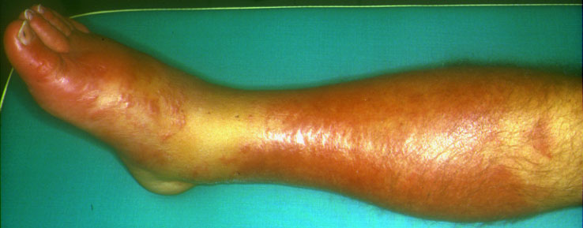
- érysipèle: dermo-épidermite aiguë consécutive à une infection localisée.
du visage de la jambe

Slide 21
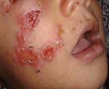
non spécifique
- Primaire : • impétigo
• cellulites (hypoderme)
• fasciites nécrosantes
Secondaire : surinfections de plaies, brûlures….
autres : rare
septicémies, suppurations profondes : pleuro-pulmonaires, ostéoarticulaires….
Syndrome de choc toxinique streptococcique

Slide 22
Complications post-streptococciques non suppurées
- 1 à 3 % des sujets non traités vont les présenter
- apparition 1 semaine à plusieurs mois après infection aiguë
Rhumatisme articulaire aiguë : le plus fréquent
15 à 20 jours après une angine
Sérotype spécifique dits rhumatogènes
Antigénicité croisée entre les streptocoques A et des composants de l’endocarde et des synoviales.

Slide 23
Streptococcus pneumoniae
S. pneumoniae appartient aux streptocoques du groupe mitis (Streptocoques oraux).
S. pneumoniae, appelé pneumocoque, est une bactérie capsulée, commensale des voies aériennes supérieures.
L'un des éléments majeurs de virulence du pneumocoque repose sur la capsule. Elle est constituée de macromolécules polyosidiques et, classiquement, seules les souches capsulées possèdent un pouvoir pathogène expérimental. La structure antigénique de la capsule permet un sérotypage des souches ; 93 sérotypes sont actuellement décrits.
Le pneumocoque peut être responsable d'infections respiratoires hautes (otites moyennes aigues, sinusites) ou basses (pneumonies), mais aussi d'infections invasives, bactériémies, pleurésies ou méningites.

Slide 24
HABITAT
Commensal des voies aériennes supérieures (rhinopharynx)
Germe essentiellement humain il est très rarement isolé chez les animaux.
Colonisation: précoce : enfants < 2 ans
Transmission aérienne, il est fragile et survit peu dans le milieu extérieur.

Slide 25
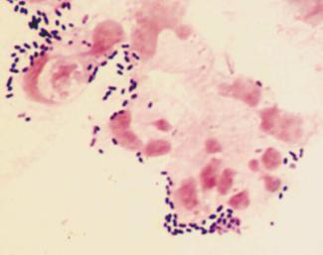
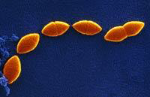
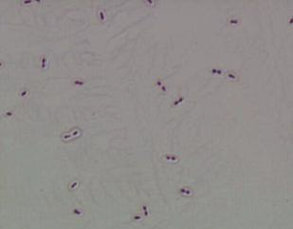
CARACTERES BACTERIOLOGIQUES
Cocci Gram positif (0.5 à 1 μm )
immobiles,
en diplocoques
ovoïdes, en flamme de bougie
Capsulés
anaérobie tolérant O₂
catalase / oxydase - , α-hémolytique
Exigeant, fragile, sensible au
froid et à la dessiccation

Slide 26
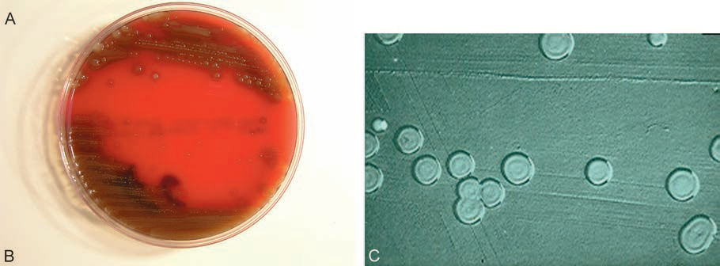
Les colonies ont généralement une taille de 0,5 a 1,5 mm et sont entourées d'une α-hémolyse ; elles sont opaques ou grisâtres, à bord régulier, et bombées.
Les colonies en forme se creusent au centre sous l'action d'autolysines pour donner un aspect en anneau déprimé en son centre. Cette forme ombiliquée est spécifique du pneumocoque.
Les souches de sérotype 3 donnent des colonies muqueuses du fait d'une exubérance de la capsule.

Slide 27
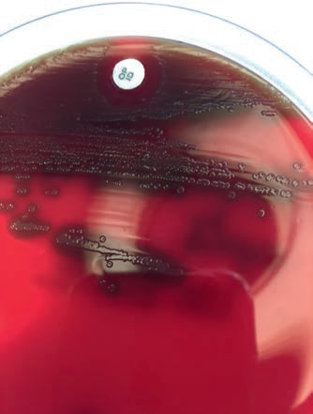
En bouillon nutritif, les pneumocoques ne peuvent survivre qu'en milieu glucosé tamponné ; sinon, la fermentation du glucose en acide lactique abaisse le pH, rendant le milieu hostile. La croissance du pneumocoque est granulaire, avec un surnageant limpide voire légèrement trouble.
culture à 37°C : • gélose sang → colonies « en roue de vélo »
• gélose chocolat → colonies verdâtres
L'identification du pneumocoque repose sur la sensibilité à l'optochine (Ethyl hydrocupréine).
Si une zone d'inhibition d'au moins 15 mm
apparait autour du disque, le test est alors
considéré comme positif (sensibilité).
Le pneumocoque est généralement sensible
à l'optochine, mais 5 % des souches peuvent être résistantes.

Slide 28
Parmi les streptocoques, seuls les pneumocoques sont solubles dans la bile.
Le test consiste à préparer une suspension dense à partir d'une culture pure de 18 heures sur gélose au sang. A 500 μl de cette suspension, ajouter deux gouttes d'une solution de désoxycholate de sodium à 10 %. Après 30 minutes à 37 °C, on note, en cas de positivité, un éclaircissement de la solution par comparaison avec une suspension témoin où le désoxycholate de sodium est remplacé par une solution tampon (phosphate de potassium 1 M pH 8,0).
La biologie moléculaire peut permettre de confirmer rapidement l'identification de la souche. Les gènes cibles les plus usités sont le gène lytA de l'autolysine, le gène pno de la pneumolysine et le gène capsA.
Après avoir porté le diagnostic d'espèce S. pneumoniae, on peut déterminer le sérotype. Cela peut être effectué par agglutination avec des particules de latex sensibilisées avec des anticorps spécifiques de chaque sérotype ou par biologie moléculaire.

Slide 29
Antigènes

Slide 30
Genre Enterococcus

Slide 31
Caractères généraux
Bactérie ubiquitaire
Commensaux de l’intestin Homme et animaux
Cocci G+ ovoïdes, diplocoques, courtes chaînettes et plus gros que le pneumocoques
Immobiles (sauf E. gallinarum, E. casseliflavus, E. flavescens)
Non sporulés

Slide 32
Anaérobie aéro-facultatif
Catalase négative
Oxydase positive
Optimum thermique 35 °C
Ag du groupe D de Lancefield (possède des acides lipotéichoiques dans le peptidoglycane qui donne une réaction croisée avec les Ag D);
α ou non hémolytique, rarement β-hémolytique
Gélose au sang mouton = jamais de β-hémolyse
Gélose au sang de cheval = possible β-hémolyse

Slide 33
Le genre Enterococcus comprend actuellement 54 espèces (janvier 2016).
Les principales espèces isolées chez l'homme sont E. faecalis, et E. faecium.
Les entérocoques sont des coccis à Gram positif, un aspect ovoide des cocci et une disposition préférentielle par paires ou courtes chainettes après 18 heures de culture en milieu liquide et une catalase négative.
Ils se distinguent des streptocoques par leur croissance sur gélose ordinaire et dans des conditions hostiles : à 10 °C et à 45 °C, en milieu hypersalé, en présence de 40 % de bile et à pH 9,6.
Ils hydrolysent l'esculine en noircissant le milieu bile-esculine.

Slide 34
La plupart des espèces produisent une pyrrolidonyl arylamidase et portent l'antigène de groupe D de la classification de Lancefield.
Sur gélose au sang, les colonies sont le plus souvent larges (0,5 a 1,5 mm), blanches ou gris-blanc et non hémolytiques(Fig.).
L'identification est fondée sur l‘étude des caractères culturaux, biochimiques et antigéniques (Tableau 28.10).
E. faecalis est caractérisé par sa résistance au tellurite de potassium.

Slide 35
Habitat et pouvoir pathogène
Les entérocoques font partie de la flore normale de l'intestin de l'homme et des animaux.
Ils peuvent, par contamination de voisinage, coloniser la peau, notamment la région périneale et le vagin.
Les entérocoques sont également isolés de l'environnement (eaux et sol).
Les entérocoques sont principalement responsables d'infections urinaires, d'infections intra-abdominales, de suppurations diverses (survenant après une exploration digestive, urologique, etc.).

Slide 36
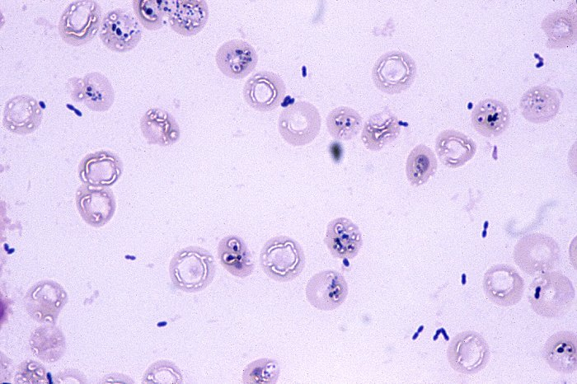
Examen direct :

Slide 37
Culture :
milieux non sélectifs :
base Columbia 5% sang
parfois, ß-hémolyse sur sang de cheval
Colonies grises translucides
milieux sélectifs :
bile esculine
bile esculine azide de Na
tellurite de K (E. faecalis) : colonies noires car résistante au tellurite de K

Slide 38
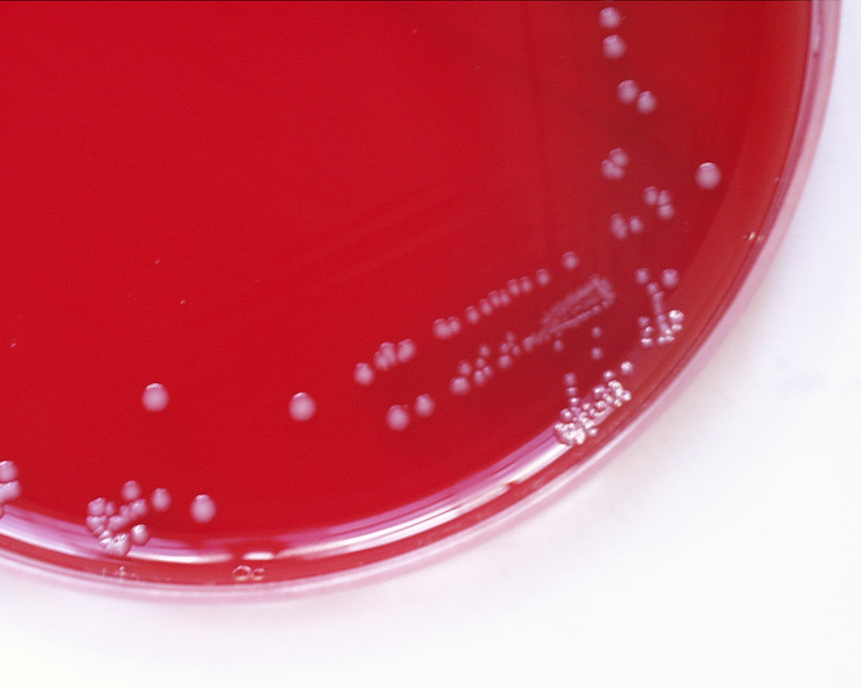
Entérocoques sur gélose au sang
Colonies grises translucides à bords + foncés

Slide 39
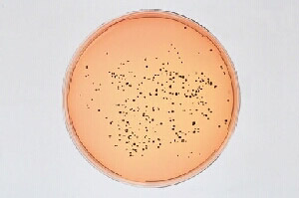
Entérocoques sur gélose TK
Colonies noires résistantes au téllurite de K

Slide 40
GROUPAGE

Slide 41
Identification
groupe D de Lancefield
biochimie :
API Strep (24 h)
ID32 Strep (4 h)
Vitek 2

Slide 42
Diagnostic différentiel avec Streptocoque du groupe D
Streptocoques du groupe D
Identification :
Petites colonies, non pigmentées, α ou non hémolytique sur gélose au sang.
Ag du groupe D de Lancefield
Capacité de croissance sur milieu bile-esculine avec noircissement de la gélose :idem avec les entérocoques.
Mais différence :
Streptocoques D une absence de croissance sur:
Milieu ordinaire
Milieu hypersalé à 10°C et 45°C.
Absence de production de PYRase

Slide 43
 | CHROMagar Orientation® (BD) | CPS ID 3® (bioMérieux) | UriSelect 4®(Biorad) | (Biorad) UTI® (Oxoid)
Enterococcus sp. (β-glucosidase +) | Colonies bleu-vert à turquoise de petite taille | Colonies bleu à turquoise de petite taille et l'examen microscopique montrant des cocci. N.B. : si une des conditions n'est pas remplie, identifier le germe par la méthode classique | Colonies bleu-turquoise franc, brillant, de petite taille, et l'examen microscopique montrant des cocci N.B. : si une des conditions n'est pas remplie, identifier le germe par la méthode classique | Colonies bleu turquoise

Slide 44
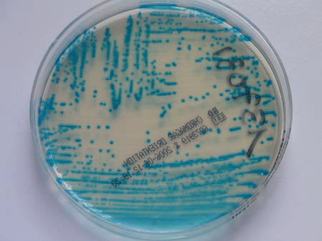
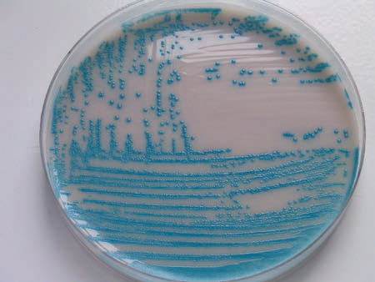
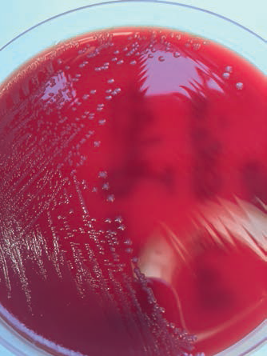
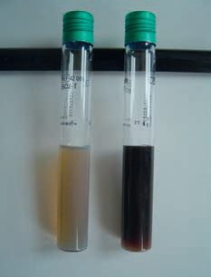
Figuree1: Résultat d'une culture d'Enterococcus faecalis sur CHROMagar® Orientation (BD) à gauche et sur milieu Uriselect® (Biorad) à droite.
Résultats du milieu à l'esculine. À gauche, tube ensemencé
avec une bactérie esculine négative. À droite, tube ensemencé
avec une souche esculine positive (Enterococcus faecalis).
Colonies d'Enterococcus faecalis
sur gélose au sang.

Slide 45
Démarche diagnostique
Prélèvements : sites d'isolement multiples
urine, sang, plaies opératoires, liquide péritonéal,
Transport des prélèvements
Il est préférable d'acheminer le prélèvement au laboratoire le plus rapidement possible avec un délai ne dépassant pas 2 heures.

Slide 46
Diagnostic rapide directement à partir du prélèvement
la détection d'antigènes ou d'ADN bactérien directement sur le prélèvement biologique.
Pour le diagnostic de l'angine à S. pyogenes, des tests de diagnostic rapide (TDR) sont commercialisés afin de rendre accessible le diagnostic au lit du patient. Le principe des TDR repose sur la détection directe du polyoside C de S. pyogenes à partir d'un écouvillonnage pharyngé par une technique d'immunochromatographie.
Le temps global de réalisation d'un TDR varie de 5 à 7 minutes. La plupart des TDR permettent la détection de S. pyogenes à une concentration de 10⁶ UFC/ml.
Un test immunochromatographique pour la détection du polyoside C spécifique de S. pneumoniae a également été développé. Ce test est validé sur le LCR en cas de suspicion de méningite ou sur les urines.

Slide 47
Examen microscopique direct
Un examen cytobactériologique, avant coloration, est réalisé sur des échantillons de LCR, d'urines, d‘épanchement liquidien pleural, péritoneal, articulaire ou à partir des cultures positives en milieu liquide (flacons d'hémocultures, bouillon d'enrichissement).
L'observation à l‘état frais révèlera alors la présence d‘éléments sphériques ou coccoides immobiles et asporulés, de diamètre inferieur à 2 μm, regroupés en diplocoques ou en chainettes de longueur variable.

Slide 48
En parallèle, des frottis des échantillons prélevés sont réalisés et colorés. Ils permettent d'observer la présence de cellules (polynucléaires neutrophiles et/ou cellules épithéliales) et de bactéries dont on apprécie l'abondance, l'aspect et la localisation intracellulaire éventuelle.
La présence de cocci à Gram positif disposés en diplocoques ou en chainettes plus ou moins longues évoque les streptocoques ou les entérocoques.
Cet examen direct oriente le diagnostic étiologique et permet le choix de milieux de culture enrichis et de milieux sélectifs en cas d'une flore polymorphe associée.

Slide 49
Isolement et cultures
Milieux de culture
A la différence des entérocoques, les streptocoques sont des bactéries relativement exigeantes sur le plan nutritif, se développant sur des milieux gélosés enrichis tels que les milieux Columbia au sang.
Certains auteurs recommandent d'utiliser un milieu au sang de cheval qui permettrait une meilleure expression de l'hémolyse. La concentration en sang pouvant modifier l'expression et la qualité de l'hémolyse, une concentration de 5 % est donc recommandée.
Certaines espèces sont sensibles aux variations de pH et nécessitent donc d‘être cultivées dans des milieux tamponnés comme le bouillon glucosé tamponné ou le bouillon Todd-Hewitt.

Slide 50
Il est parfois nécessaire d'avoir recours à des milieux sélectifs pour éliminer une flore associée non pathogène ou une flore altérant les caractéristiques culturales des streptocoques. Ainsi, le milieu ANC (type Columbia additionné d'acide nalidixique et de colimycine) inhibe la croissance des bactéries à Gram négatif et le milieu à l'azide de sodium et au cristal violet inhibe la croissance des bactéries à Gram négatif et des staphylocoques.
Les streptocoques et les entérocoques ont un métabolisme anaérobie mais la plupart tolèrent l'O₂ et peuvent être cultivés en aérobiose in vitro.
La croissance et l'expression du caractère hémolytique sont favorisées par une atmosphère enrichie en CO₂ ou en anaérobiose à une température optimale de 35 à 37 °C.

Slide 51
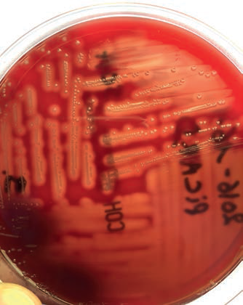
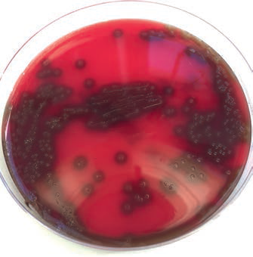
Cultures et qualité de l'hémolyse
Après 24 heures d'incubation à 37 °C sur une gélose au sang, les streptocoques se présentent sous la forme de colonies rondes à bords nets, convexes, pouvant être entourées d'une zone hémolytique dont il existe trois aspects différents.
Les colonies β-hémolytiques sont entourées
d'une zone claire à bords nets correspondant
à une hémolyse totale.
Les colonies α-hemolytiques sont entourées d'une zone verdâtre à bords mal limités, due à une dégradation incomplète de l'hémoglobine.
Enfin, certaines espèces de streptocoques ne présentent aucune hémolyse sur gélose au sang ; on parle de streptocoques non hémolytiques.

Slide 52
Les streptocoques oraux forment des colonies punctiformes de 0,1 a 0,5 μm de diamètre, souvent entourées d'une α-hémolyse.
Les entérocoques forment des colonies blanches le plus souvent non hémolytiques sur gélose au sang. Ils cultivent également sur les milieux non enrichis (géloses ordinaires).

Slide 53
Tests d'identification
Détermination de l'antigène du groupe de Lancefield (sérogroupage) et sérotypage.
La classification de Lancefield repose sur les caractères antigéniques des polyosides de la paroi.
Le ≪ polyoside C ≫ permet la caractérisation antigénique des streptocoques β-hémolytiques des groupes A, B, C, F et G par une technique rapide d'agglutination sur lame.
Différents kits sont commercialisés afin de déterminer le sérogroupe des principaux streptocoques rencontrés en pathologie humaine (A, B, C, D, F et G).
L'existence d'une capsule ou la présence de résidus polyosidiques à la surface de la paroi bactérienne ont permis l‘établissement d'une classification sérologique pour S. pneumoniae, S. agalactiae et S. suis.

Slide 54
Tests d'orientation
L'identification des streptocoques et des entérocoques repose sur la mise en évidence d'un ensemble de caractères physiologiques et biochimiques.
Recherche de la pyrrolidonyl arylamidase (PYR)
S. pyogenes, et les entérocoques possèdent une pyrrolidonyl arylamidase dont le principal substrat est le L-pyrrolidonyl-β-naphtylamide (PYR). L'hydrolyse du PYR libère la β-naphthylamine qui peut être détectée par le N,Ndimethylaminocinnamaldehyde.
Ces réactifs, commercialisés sous forme de kit, permettent en quelques minutes d'identifier une souche de streptocoque β-hemolytique comme S. pyogenes, de differencier une souche d'entérocoque d'une souche de streptocoque du complexe S. bovis/S. equinus.

Slide 55
Sensibilité à l'optochine et résistance à la vancomycine
L‘étude de la sensibilité à l'optochine permet de différencier les pneumocoques (sensibles) des autres streptocoques oraux après incubation en atmosphère enrichie en CO2.
La résistance à la vancomycine permet d'orienter l'identification vers les espèces des genres Leuconostoc, Pediococcus ou Weissella.

Slide 56
Tests de résistance à la bile et d'hydrolyse de l'esculine
Ce test permet essentiellement de reconnaitre les streptocoques du complexe S. bovis/S. equinus et les entérocoques.
L'obtention d'une culture sur milieu bile-esculine avec noircissement de la gélose met en évidence la positivité du test.
Tolérance au milieu hypersalé (NaCl à 6,5 %)
L'aptitude d'une souche de streptocoque à se développer sur milieu hypersalé (6,5 % de NaCl) permet essentiellement de différencier les entérocoques des streptocoques du complexe S. bovis/S. equinus. La plupart des entérocoques se développent facilement en 24 heures sur milieu hypersalé.

